Slide 1

✠VUI HỌC KINH THÁNH✠
MẾN CHÚA
YÊU NGƯỜI
CHÚA NHẬT XXX THƯỜNG NIÊN – NĂM A

Slide 2
✠ TIN MỪNG CHÚA GIÊ-SU KI-TÔ
THEO THÁNH MÁT-THÊU ✠
Khi ấy, nghe tin Đức Giê-su đã làm cho nhóm Xa-đốc phải câm miệng, thì những người Pha-ri-sêu họp nhau lại.

Slide 3
Rồi một người thông luật trong nhóm hỏi Đức Giê-su để thử Người rằng:

Slide 4
“Thưa Thầy, trong sách Luật Mô-sê, điều răn nào là điều răn trọng nhất ?”

Slide 5
Đức Giê-su đáp: “Ngươi phải yêu mến Đức Chúa, Thiên Chúa của ngươi, hết lòng, hết linh hồn và hết trí khôn ngươi.

Slide 6
Đó là điều răn trọng nhất và điều răn thứ nhất.

Slide 7
Còn điều răn thứ hai, cũng giống điều răn ấy, là : Ngươi phải yêu người thân cận như chính mình.

Slide 8
Tất cả Luật Mô-sê và các sách ngôn sứ đều tuỳ thuộc vào hai điều răn ấy.” ĐÓ LÀ LỜI CHÚA

Slide 9

HÃY
TÌM
KIẾM
NƯỚC
CHÚA
TRƯỚC
MỌI
SỰ
NGƯỜI
SẼ
LO
CHO
TÌM Ô CHỮ

Slide 10
1
P | H | Ả | I | Y | Ê | U
 | T | H | I | Ê | N | C | H | U | Á
 | Đ | I | Ề | U | R | Ă | N
L | U | Ậ | T | M | Ô | S | Ê
 |  |  | H | Ế | T | L | Ò | N | G
S | Á | C | H | N | G | Ô | N | S | Ứ
HÀNG
DỌC
2
3
4
5
6
2. ĐIỀU RĂN QUAN TRỌNG NHẤT LÀ PHẢI YÊU MẾN AI?
4. NGƯỜI PHA-RI-SÊU HỎI ĐỨC GIÊ-SU VỀ CÁC ĐIỀU RĂNG TRONG LUẬT NÀO?
1. NGƯƠI … … NGƯỜI THÂN CẬN NHƯ CHÍNH MÌNH.
6. TẤT CẢ LUẬT MÔ-SÊ VÀ CÁC … … … ĐỀU TUỲ THUỘC VÀO HAI ĐIỀU RĂN ẤY.
5. “NGƯƠI PHẢI YÊU MẾN ĐỨC CHÚA, THIÊN CHÚA CỦA NGƯƠI, … …, HẾT LINH HỒN VÀ HẾT TRÍ KHÔN NGƯƠI.
3. “THƯA THẦY, TRONG SÁCH LUẬT MÔ-SÊ, … … NÀO LÀ … … TRỌNG NHẤT ?”

Slide 11

P | H | Ả | I | Y | Ê | U
 | T | H | I | Ê | N | C | H | U | Á
 | Đ | I | Ề | U | R | Ă | N
L | U | Ậ | T | M | Ô | S | Ê
 |  |  | H | Ế | T | L | Ò | N | G
S | Á | C | H | N | G | Ô | N | S | Ứ

Slide 12
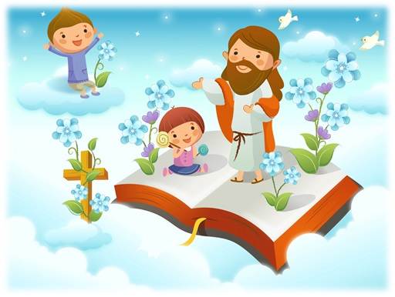
Học với Giê-su - Học cùng Giê-su
TRẮC NGHIỆM

Slide 13
1. Chúa Giê-su đã tạo nên một luật mới là luật gì?
A
  Luật Mô-sê
B
  Luật các ngôn sứ
C
  Luật yêu thương
C
  Luật yêu thương
D
Luật Thiên Chúa
Đáp án

Slide 14
2. Luật yêu thương dạy chúng ta điều gì?
A
  Mười điều răn
B
  Mến Chúa, yêu người
B
  Mến Chúa, yêu người
C
  Tin Thiên Chúa
D
Làm việc bác ái
Đáp án

Slide 15
3. Ai đã hỏi Đức Giêsu, trong sách luật Môsê, điều răn nào trọng nhất?
A
  Một người thuộc nhóm Xađốc.
B
  Một người thuộc phe Hêrôđê.
C
  Một người thông luật.
C
  Một người thông luật.
D
Một môn đệ.
Đáp án

Slide 16
4. Chúa dạy ta yêu người thân cận như thế nào?
A
  Như bản thân mình
A
  Như bản thân mình
B
  Bằng việc bác ái
C
  Như anh em gia đình
D
Như họ hàng ruột thịt
Đáp án

Slide 17

THIẾU NHI YÊU CHÚA
Thiếu nhi làm gì
để tỏ lòng mến Chúa và yêu người?

